Slide 1

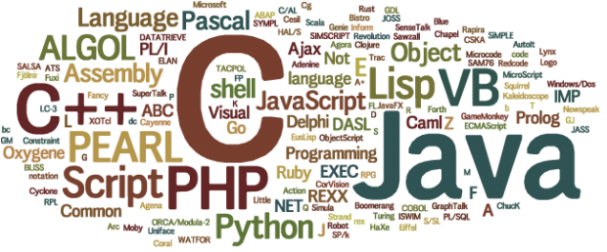

Algoritma dan Pemrograman
POINTER Part 2

Slide 2
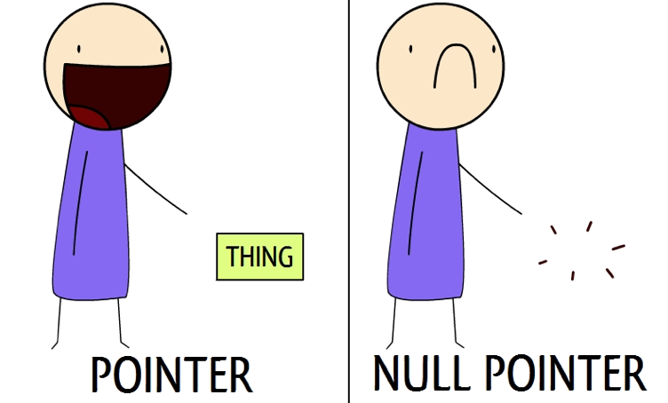

Algoritma dan Pemrograman
Part 1 : Variabel Pointer

Slide 3
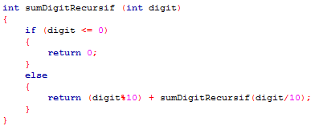
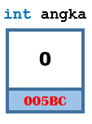
Review Konsep Variabel
Ingat, sebuah variabel dalam bahas C mempunyai beberapa atribut diantaranya adalah seperti yang ada pada ilustrasi pada gambar di bawah ini.
Tipe variabel
Nama variabel
Nilai variabel
Ukuran Variabel
Alamat berguna untuk sebagai penanda letak variabel tersebut disimpan dalam blok memory
Alamat Variabel

Slide 4

Cara Kerja Pointer
Secara konsep sederhana variable pointer berguna untuk menunjuk suatu variable melalui alamatnya.
Biasanya isi dari variable pointer merupakan alamat dari suatu variable lain.
Dari alamat inilah sebuah variabel pointer dapat mengakses nilai dari variabel yang ditunjuknya.
int bilangan
int angka
0
0
004GF
005BC
0
int luas
int data
87
66
005BC
005FF
005B1

Slide 5
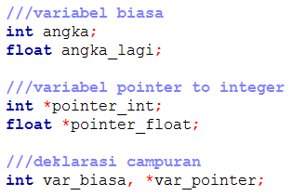
Pendeklarasian Variabel Pointer
Perhatikan perbedaan antara variable pointer dan variable biasa, letak perbedaanya adalah ada di tanda * (bintang) yang diletakan sebelum nama variabel sebagai tanda bahwa variable yang di deklarasikan berjenis pointer.
Cara pendeklarasian dapat dilakukan secara terpisah maupun parallel, tetap gunakan tanda * disebelum nama variable untuk membedakan antara variable biasa dan variable pointer.

Slide 6
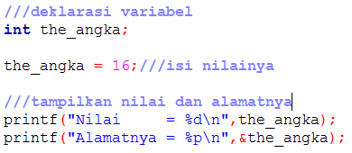

Menampilkan Alamat dari Variabel
Untuk mengetahui/mendapatkan alamat dari suatu variable dapat dilakukan dengan memberikan tanda & (dan) sebelum nama variable.
Kemudian untuk menampilkan nilainya dapat menggunakan atribut %p pada keyword printf. Perhatikan contoh di bawah.

Slide 7
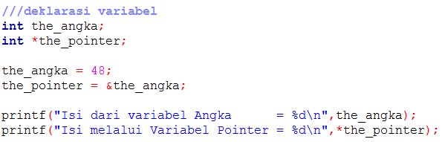

Mengakses Variabel Melalui Pointer
Seperti pada konsep dasar, pointer dapat digunakan untuk mengakses suatu variable lain melalui alamatnya, hal tersebut dapat berupa mengambil,membaca/mengakses dan merubah nilai dari suatu variable.
Untuk dapat mengakses nilai pada suatu variable dapat menggunakan tanda * (bintang) sebelum nama variabel, sehingga hal tersebut menandakan bahwa variabel pointer akan membaca nilai terhadap alamat yang ditunjuk.

Slide 8

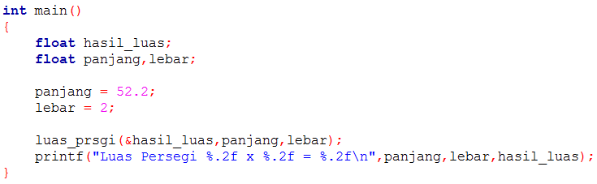
Implementasi Variabel Pointer
Pada contoh di bawah ini diberikan implementasi penggunaan variabel pointer sebagai parameter dalam suatu prosedur.
Variabel pointer tersebut berperan untuk mengirimkan nilai hasil luasnya ke variabel yang ditunjuk melalui alamat yang ditunjuknya.
Alamat dari variabel “hasil_luas” diisikan pada parameter variabel pointer dengan menggunakan tanda &. Sehingga variabel pointernya dapat menunjuk/mengkases nilai dari variabel “hasil luas” tersebut.
Dengan demikian isi variabel “hasil_luas” sudah terisi dengan nilai perhitungan (pn x lb) yang ada pada prosedur luas_persegi

Slide 9

Perhatikan Potongan program di slide berikutnya, silahkan amati dan bandingkan dengan slide sebelumnya.
Evaluasi

Slide 10
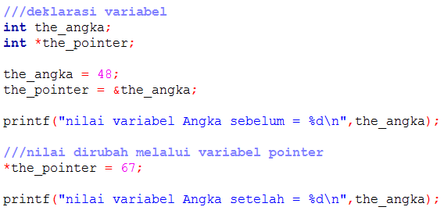

Merubah Variabel Melalui Pointer
Pada contoh di bawah merupakan kegunaan variabel pointer untuk merubah suatu nilai pada variabel lain.
Perhatikan bahwa nilai awal variabel “the_angka” adalah 48, kemudian nilai tersebut diubah menjadi 67, namun tanpa melalui variabel “the_angka” tersebut.
Pada kasus inilah peran variabel pointer dapat merubah nilai “the_angka” tersebut dengan menunjuk alamat variabel “the_angka” tersebut dan merubahnya menjadi angka 67.

Slide 11

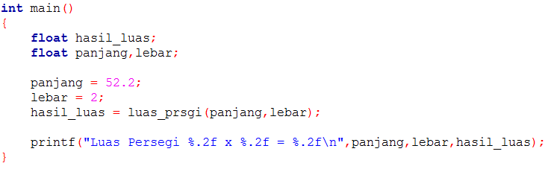
Perbandingan Menggunakan Fungsi (Tanpa Pointer)
Dibawah ini diberikan contoh kasus pada slide sebelumnya , namun dengan menggunakan fungsi biasa, tanpa menggunakan pointer sebagai bahan perbandingan.
Pada fungsi tersebut tidak menggunakan variabel pointer, namun langsung mengembalikan hasil luas perseginya dengan menggunakan return.
Silahkan coba diamati dan dibandingkan dengan menggunakan pointer dan prosedur pada slide sebelumnya untuk lebih memahami.
Perhatikan bahwa hasil dari program tersebut sama dengan slide sebelumnya, hanya saja penggunakan tekniknya berbeda.

Slide 12
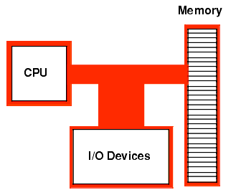
Algoritma dan Pemrograman
Part 2 : Alokasi Memori Dinamis

Slide 13


Pengantar Fungsi Malloc
Malloc (MemoryAllocation) merupakan sebuah fungsi untuk melakukan alokasi memory/memesan alamat secara dinamis sesuai dengan ukuran yang ditentukan (dalam satuan byte).
Dinamis disini artinya adalah, proses alokasi dapat dilakukan saat program sedang berjalan, berbeda dengan deklarasi variabel biasa yang bersifat statis, alamatnya tidak dapat diubah2.
Hasil dari fungsi yang dilakukan malloc adalah mengembalikan suatu blok alamat memory. Jika alokasi gagal maka akan mengembalikan nilai NULL (tidak menunjuk alamat manapun)
Mendapat alamat blok memori
alokasi
Ilustrasi sederhana

Slide 14


Format Penulisan Malloc
Dibawah ini akan diberikan format penulisan fungsi malloc (memory allocation)
Nama fungsinya
Variabel pointernya
Typecasting, sesuai tipe variabel
Ukuran byte yg dipesen
Berikut ini adalah contoh penggunaanya. Perhatikan bahwa contoh tersebut akan melakukan alokasi memory sebesar 24 byte.

Slide 15
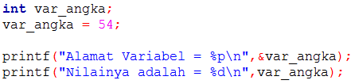
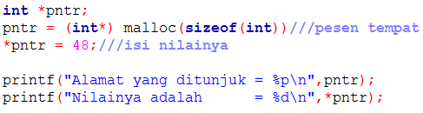



Ilustrasi Cara Kerja Variabel Biasa vs Malloc
Dibawah ini diberikan ilustrasi visual untuk pendeklarasian variabel biasa dengan pendeklarasian memori dengan malloc.
int var_angka
54
int *ptr
48
Menunjuk alamat ke
0060FF08
00A61558
output
output

Slide 16

Malloc Sebagai Array VS Array of Integer
Selain itu malloc juga dapat digunakan sebagai alokasi memory dalam bentuk array.
Perhatikan bahwa pada bagian kanan, kita memesan sebanyak 5 * ukuran int, atau 5 * 4 = 20 byte.
Dengan kata lain kita memesan memory sebanyak 5 buah variabel integer.
Coba bandingkan dengan variabel array biasa.
Perhatikan juga perbedaanya.
int *pntr_array
Menunjuk alamat ke
arr_int[0]
arr_int[1]
arr_int[2]
…
…
…
…
…
…
…
…
AA00
AA04
AA08
AA00
AA04
AA08
AA0C
AA10

Slide 17
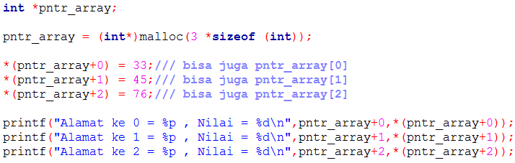


Contoh Implementasi Malloc dalam Kode C
Perhatikan untuk cara mengakses array dengan menggunakan pointer dapat dilakukan dengan menambahkan nilai indeks setelah nama variabel pointer. Hal ini menandakan pergeseran alamat memory yang ditunjuk oleh variabel pointer.
Dengan kata lain alamat yang ditunjuk oleh pointer bergeser sebanyak N_index kali.
Format Penulisan
TIPS!
Sebenarnya penulisan diatas identik dengan saat mengakses indeks array pada variabel biasa, yaitu dengan kurung kotak ,missal pntr_array[N_index]

Slide 18

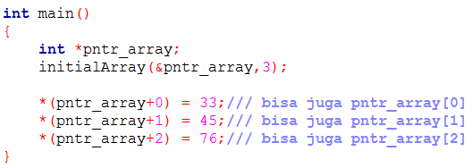
Penggunaan Malloc pada Prosedur 1 – Initial Array
Pemanggilan fungsi malloc juga dapat dilakukan dalam prosedur, sebagai contoh prosedur untuk melakukan inisialisasi array menggunakan pointer.
Di sini kita harus menambahkan tanda * pada variabel ptr pada saat alokasi, karena hal tersebut akan mengarah pada isi dari variabel “*pntr_array” yang ada di main program, untuk diisikan alamat yang ditunjuk.
Perhatikan bahwa kita perlu menambahkan tanda & di sebelum variabel pointer pada saat pemanggilan prosedur, karena kita harus mengisikan alamat memori yang ditunjuk pada variabel pointer. Ingat konsep dari variabel pointer berisi suatu alamat memori.

Slide 19
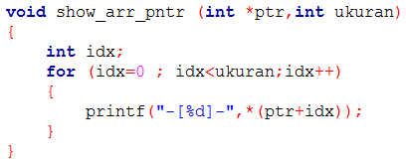
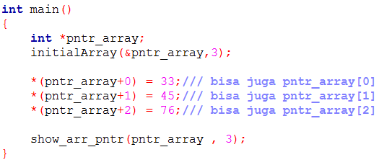
Penggunaan Malloc pada Prosedur 2 – Show Array
Pada contoh di bawah ini akan diberikan prosedur untuk menampilkan array dengan variabel pointer sebagai parameternya.
Pada varaibel “*ptr” tersebut sudah berisi alamat pertama blok array, sehingga kita tinggal melakukan perulangan sesuai index/alamat memorynya untuk menampilkannya.
Pada saat pemanggilan prosedur “show_array”, variabel “pntr_array” tidak menggunakan tanda &, sedangkan pada prosedur “initialArray” harus menggunakan tanda &. Lho kok gitu? , coba didiskusikan yaa :D

Slide 20

Algoritma dan Pemrograman
Bonus : Refrensi Tambahan

Slide 21
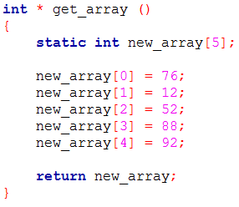
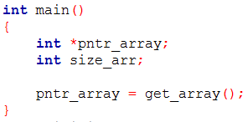
Return tipe array – 1 (Menggunakan Array)
Sebagai bahan refrensi mengerjakan soal PAP, akan diberikan contoh kode untuk membuat fungsi dengan return array.
Variabel static berguna untuk tetap menjaga supaya variabel tersebut tetap ada walaupun fungsi selesai dilakukan, sehingga dapat dilakukan return untuk mengirimkan ke variabel pointer yang menerimanya
Hal tersebut dilakukan karena jika tidak menggunakan static, variabel tersebut akan didealokasikan/dihapus dari memory.
Contoh pemanggilan pada main program.
Dari hasil tersebut, maka variabel *pntr_array sudah berisi array seperti yang ada pada fungsi.

Slide 22
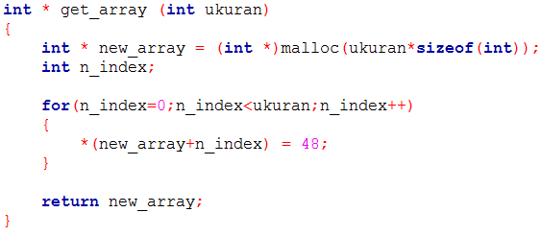
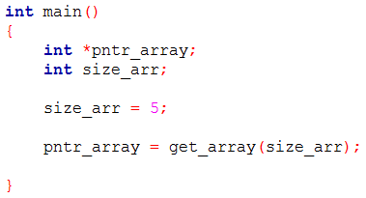
Return tipe array – 2 (Menggunakan Malloc)
Pada contoh dibawah dengan menggunakan teknik yang berbeda, yaitu dalam fungsinya menggunakan malloc sebagai proses pembuatan arraynya.
Konsepnya sama seperti pada slide sebelumnya, hanya saja pada slide sebelumnya menggunakan variabel array biasa sebagai proses inisialisasi, dan membutuhkan keyword static.
Sedangkan saat menggunakan teknik malloc, keyword static tidak diperlukan, karena langsung merefrensi pada alamat memorinya secara langsung.
Pada main programnya masih sama, hanya saja ditambahkan parameter ukuran array.
Untuk hasil yang didapat masih sama seperti pada slide sebelumnya.

Slide 23
Sekian, Terima Kasih

